Slide 1




Slide 2


دعــــــاء
بسم الله والحمد الله والصلاة والسلام
على نبينا محمد صلى الله عليه وسلم
اللهم افتح على قلوبنا
اللهم يا معلم إبراهيم علمنا
ويا مفهم سليمان فهمنا وعلمنا ما جهلنا
وانفعنا بما علمتنا وزدنا علما
اللهم افتح لنا فتحًا مبينًا.

Slide 3








Slide 4
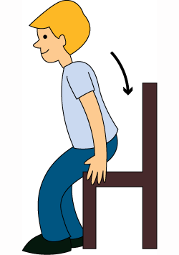
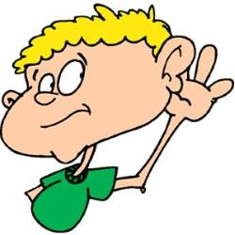


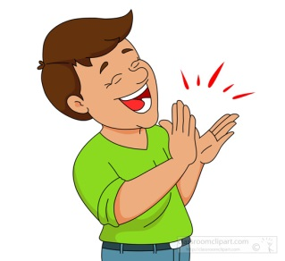
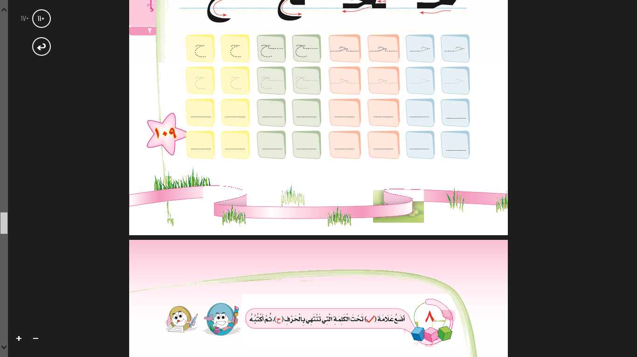
القواعد الصفية
* الجلوس بطريقة صحيحة والتوجه بالنظر للمعلمة
* نستمع ونصغي بانتباه
* نستأذن قبل التحدث وعدم مقاطعة المتحدث
* نشجع زميلاتنا عند المشاركة
* نخاطب زميلاتنا بأسمائهن

Slide 5
استراتيجية التعلم باللعب – البطاقات التعليمية التفاعلية
حَفَرَ
مَنَحَ
رَبِحَ
3
2
بَحْرٌ
4
1
مَسْبَحٌ
5
أَلْبَسُ
7
نَقْصٌ
صَفَّقَ
8
6
12
11
10
9
نَأْسَفُ
أَمَلٌ
أَلْفٌ
مِنْبَرٌ
تختار الطالبة رقم وتقرأ الكلمة الظاهرة خلف الرقم

Slide 6

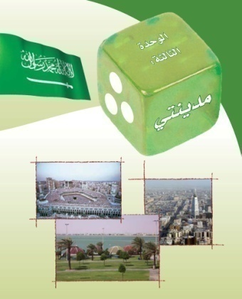
أ
مدينتي
الوحدة : الثالثة
ط
ز
و
ج
ش

Slide 7
طالبتي المبدعة
عرفي الحاضرين بنفسك؟

Slide 8


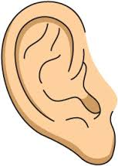


مهارات اللغة العربية
أقرأ
أكتب
أستمع
أتحدث

Slide 9


- أن تتحدث التلميذة عن لوحة الصور باستخدام مفردات وجمل تؤدي لجمل النص
- أن تقرأ التلميذة بعض كلمات الدرس المحتوية على الحرف قراءة بصرية من خلال الصورة المعروضة .
- أن تقرأ التلميذة كلمات الدرس المحتوية على الحرف قراءة بصرية بدون صورة .
- تقرأ جمل الدرس مقترنة بالصور قراءة بصرية من غير ترتيب

Slide 10
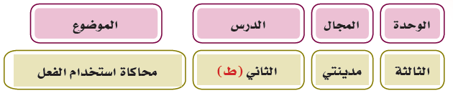



Slide 11
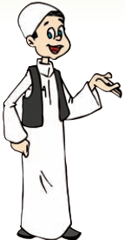

تهيئة للدرس الأول
اعرض على السبورة صور الشخصيات واطلب منهن وضع اسمها تحت الصورة المناسبة
من هو الشخصية التي تعرفنا عليه في درسنا السابق ؟
من أي مدينة ؟ وماذا قال عنها؟
في درسنا اليوم سوف نتعرف على شخصية جديدة
ومن خلاله نتعرف على مدينة أخرى من مدن مملكتنا الحبيبة

Slide 12
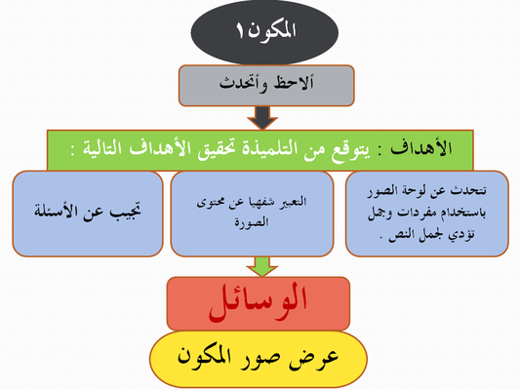

Slide 13



ما هي قوانين التحدث؟

Slide 14
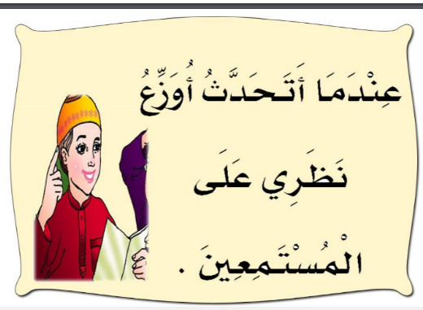
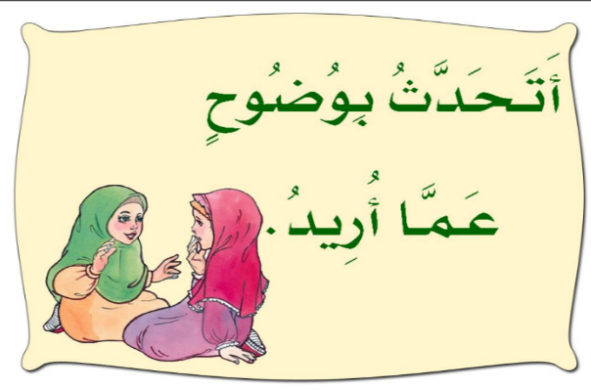
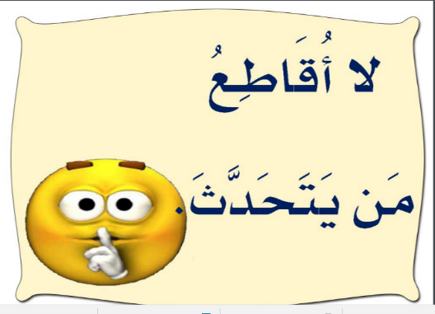
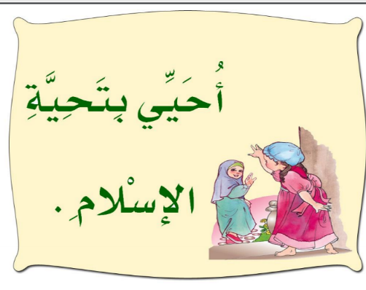
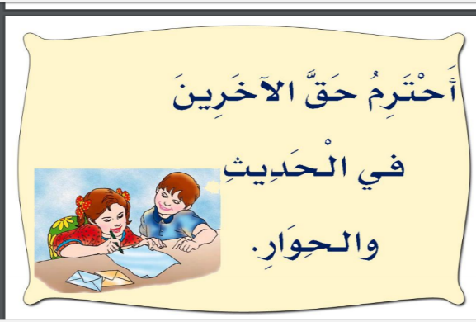
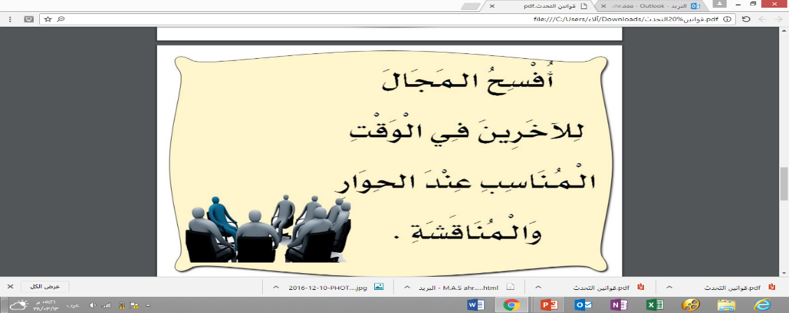
ماهي قوانين التحدث

Slide 15


أنشودة مكون ألاحظ وأتحدث
أمامي صورا كي أتحدث
وأحلل كل عناصرها
ألوان صوت أشـخاص
أشياء جميلة أذكرها

Slide 16
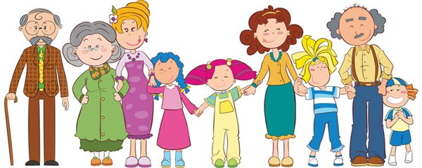


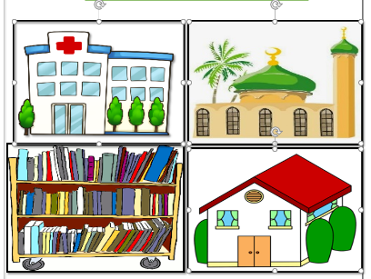
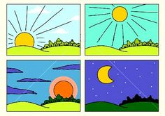
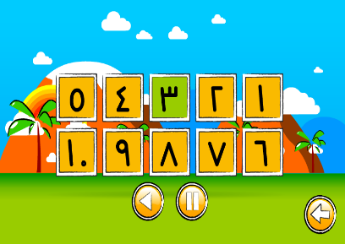
عناصر الصورة
للسؤال عن الأشخاص
للسؤال عن الصوت
للسؤال عن الألوان
للسؤال عن المكان
للسؤال عن الزمن
للسؤال عن العدد

Slide 17
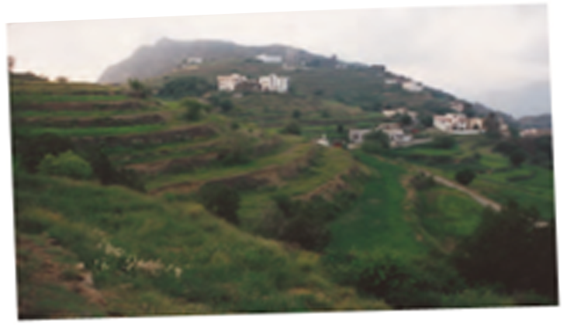
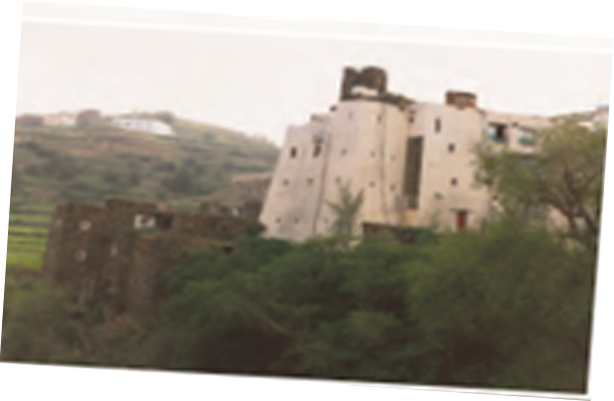

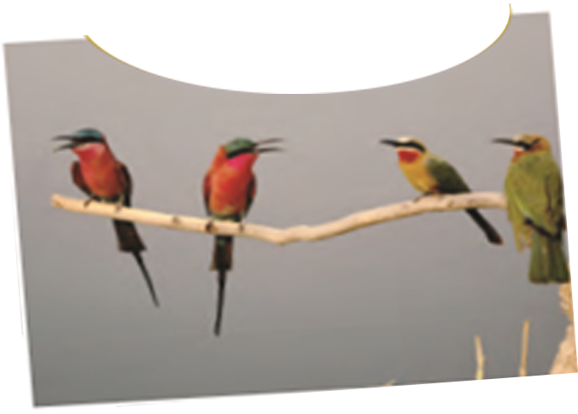
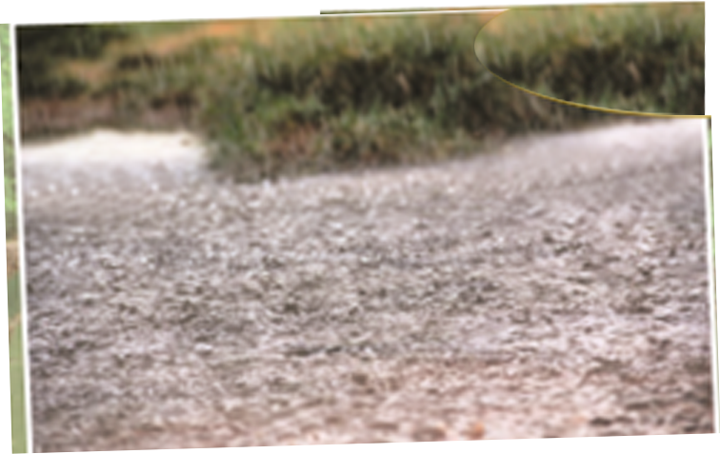
باستخدام عناصر الصورة أطرح أكبر عدد ممكن من الأسئلة على الصورة :

Slide 18

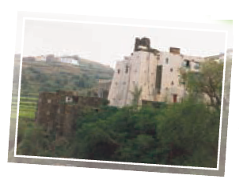
  .
من تشاهدين في الصورة ؟
مما صنع هذا البيت ؟

Slide 19
من أوجد هذه الطبيعة ؟
  بما تتميز الطبيعة في مدينة أبها ؟
  ما الأصوات التي يمكن أن نسمعها في هذا المكان ؟

Slide 20
صفي محتوى الصورة؟
عددي ألوان الزهور؟
ما الحاسة التي نشم بها ؟
ما فائدة الزهور ؟
استراتيجية فكر زاوج شارك

Slide 21
ماذا تشاهدين في الصورة؟
ماهي مشاعرك عند نزول المطر؟
من تحفظ دعاء نزول المطر ؟

Slide 22
ماذا تشاهدين في الصورة؟
  من تقلد صوت العصافير؟

Slide 23
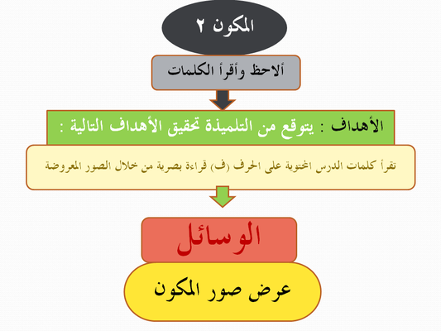

Slide 24


أنشودة مكون ألاحظ وأقرأ الكلمات
الصورة جاءت بالكلمة
وبكل ذكاء أحفظها
فأردد أحلى الكلمات
وبدون الصورة أقرؤها

Slide 25


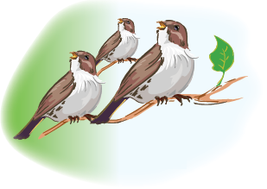


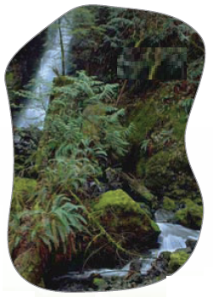
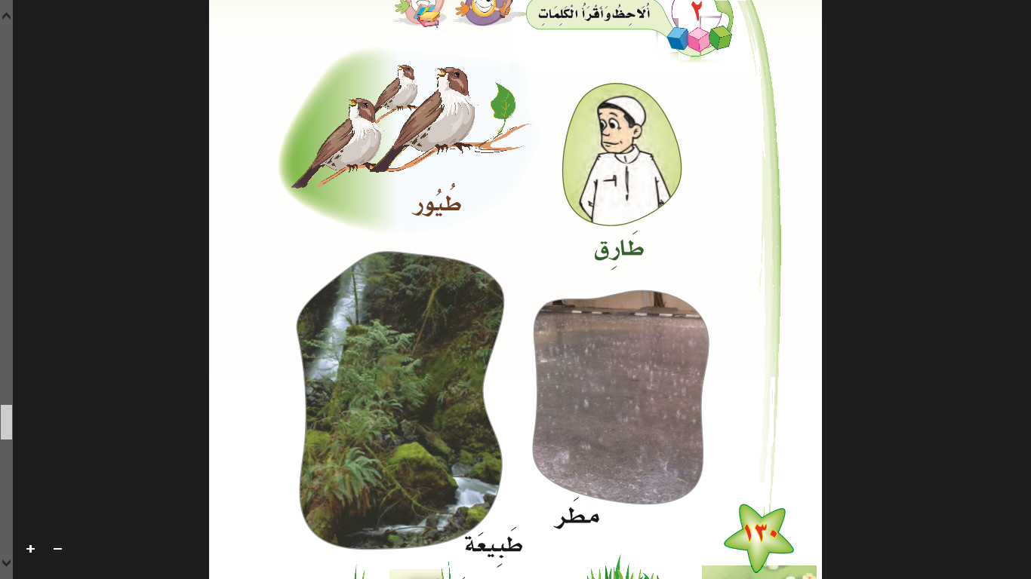


ماذا نرى في الصورة ، الصورة الثانية ، الثالثة
صفي محتوى الصورة
من هو صاحب الصورة

Slide 26

الاستراتيجية : الدقيقة الواحدة
المكون : ألاحظ وأقرأ الكلمات الموضوع : حرف الطاء
الوحدة : الثالثة
أسلوب التنفيذ : جماعي
الزمن : دقيقة واحدة
الهدف : قراءة الكلمة قراءة صحيحة وربطها بالصورة المناسبة

Slide 27
اليوم : المادة: لغتي
التاريخ : / / 1439هـ الوحدة : الثالثة
الموضوع : حرف الطاء المكون :ألاحظ وأقرأ الكلمات
الاستراتيجية : الدقيقة الواحدة الزمن : دقيقة واحدة
الهدف : قراءة الكلمة قراءة صحيحة وربطها بالصورة أسلوب التنفيذ: جماعي
اسم المجموعة :.................................
*أكتب رقم الصورة تحت الكلمة
4
3
2
1

Slide 28
انتهى الوقت...

Slide 30

المكون :ألاحظ وأقرأ الجمل
الوحدة : الثالثة
المجال : مدينتي
المهارة : التحدث والقراءة

Slide 31
المكون 3
ألاحظ واقرا الجمل
الأهداف : يتوقع من التلميذة تحقيق الأهداف التالية
يقرأ جمل الدرس مقترنة بالصور قراءة بصرية من غير ترتيب .
يقرا جمل الدرس مقترنة بالصور قراءة بصرية مرتبة حسب ترتيب النص
الوسائل
صور المكون

Slide 32


أنشودة مكون ألاحظ وأقرأ الجمل
كلمات أمامي تجتمع
لتكون في السطر الجملة
انتبه بحرص أستمع
لأكون القارئة الحلوة

Slide 33


ما هي فوائد القراءة؟

Slide 34
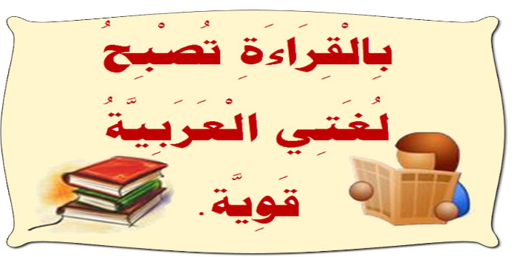


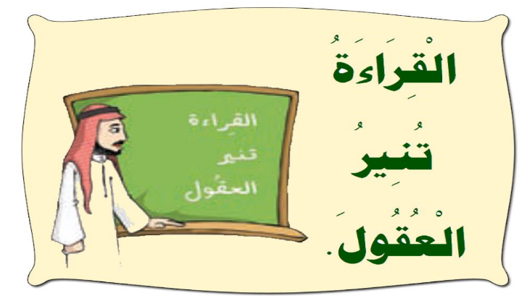


فوائد القراءة

Slide 35


  طارق من مدينة أبها برأيك ماذا يقول؟

Slide 36

  ما رأيك بالطبيعة والجو في مديتة طارق؟

Slide 37

  كيف هي رائحة الزهور؟

Slide 38

  هل الطيور نوع واحد أم متنوعة في مدينة طارق ؟

Slide 39

  وكيف هي الأمطار في مدينة أبها ؟

Slide 40
الاستراتيجية النصف والنصف الآخر
المكون : ألاحظ وأقرأ الجمل الموضوع : حرف الطاء
الوحدة : الثالثة
أسلوب التنفيذ : جماعي
الزمن : 5 د
الاستراتيجية : استراتيجية النصف والنصف الآخر
الهدف : قراءة الجملة قراءة صحيحة وربطها بالصورة المناسبة

Slide 41
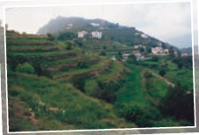
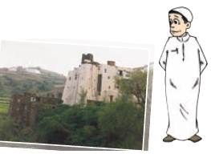

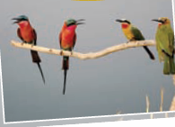
اسم المجموعة :....................................
أصل الجملة بالصورة المناسبة

Slide 43
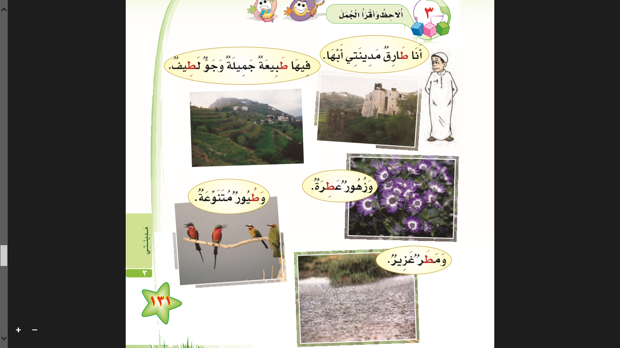
أفتح كتابي وأقرأ قراءة صحيحة بصوت واضح

Slide 44
استراتيجية الاصطفاف المنطقي
المكون : ألاحظ وأقرأ الجمل الموضوع : حرف الطاء
الوحدة : الثالثة
أسلوب التنفيذ : جماعي
الزمن : خمس دقائق
الهدف : ترتيب كلمات لتصبح جملة مفيدة .
قراءة الكلمات قراءة صحيحة
خلق جو دراسي ممتع ومفيد
ملاحظة
سيكون أمام كل مجموعة ظرف به جميع كلمات مكون الاحظ وأقرأ الجمل
المطلوب من كل مجموعة
إخراج الكلمات من الظرف ووضعها على الطاولة .
تستمع الطالبة للجملة من قبل المعلمة وترتب كلماتها .

Slide 45

الأهداف التعاونية
أتوقع من كل تلميذة أن :
تناقش المهمة بهدوء مع زميلاتها.
تشجع زميلاتها على المشاركة.
تصغي إلى زميلاتها .
تتأكد من صحة الإجابة.

Slide 46
طَارِقٌ
أَبْهَا
مَدِينَتِي
أَنَا
وَجَوٌّ
جَمِيلَةٌ
طَبيعَةٌ
فِيهَا
وَطُيُورٌ
عَطِرَةٌ
وَزُهُورٌ
لَطِيفٌ
غَزِيرٌ
وَمَطَرٌ
مُتَنَوِّعَةٌ

Slide 47
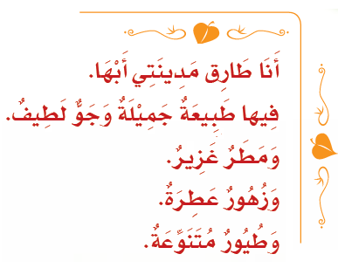

Slide 48
أرتب الكلمات التي أمامي لتصبح جملة مفيدة
أَنَا– مَدِينَتِي – طَارق– أَبَهَا
أَبْهَا
مَدِينَتِي
طَارِقٌ
أَنَا

Slide 49
أرتب الكلمات التي أمامي لتصبح جملة مفيدة
طَبِيعَةٌ - فِيهَا – وجَوٌّ– لَطِيفٌ - جَمِيلَةٌ
وَجَوٌّ
جَمِيلَةٌ
طَبيعَةٌ
فِيهَا
لَطِيفٌ

Slide 50
أرتب الكلمات التي أمامي لتصبح جملة مفيدة
غَزِيرٌ – وَمَطَرٌ
غَزِيرٌ
وَمَطَرٌ

Slide 51
أرتب الكلمات التي أمامي لتصبح جملة مفيدة
عَطِرَةٌ– وَزَهُورٌ
عَطِرَةٌ
وَزُهُورٌ

Slide 52
أرتب الكلمات التي أمامي لتصبح جملة مفيدة
مُتَنَوِّعَةٌ– وَطُيُورٌ
مُتَنَوِّعَةٌ
وَطُيُورٌ

Slide 53



فاصل رياضي

Slide 54

ماذا تعلمنا في درسنا
هذا اليوم ؟
تعلمنا اليوم

Slide 55






أستخرج الكلمات التي بها حرف الطاء

Slide 56
المكون 4
أقرأ
الأهداف : يتوقع من التلميذة تحقيق الأهداف التالية
يقرأ الكلمات التي تحتوي على الحرف ط
يقرأ كلمات الدرس المحتوية على (ط ) قراءة بصرية
الوسائل
عرض صور المكون

Slide 57


أنشودة مكون أقرأ
بالعين أصور كلـماتي
أقرؤها قراءة بصرية
إني أتأمل أتدبر
كي تنمو لغتي العربية

Slide 58


Slide 59
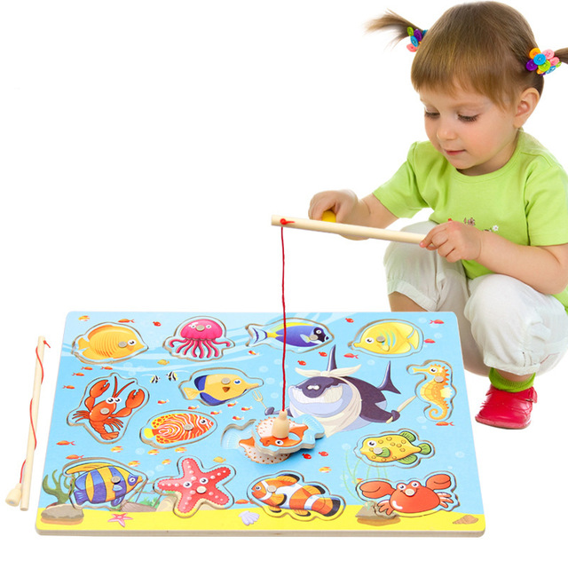
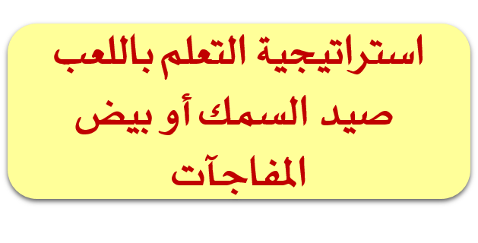

Slide 60




اليوم : المادة: لغتي
التاريخ : / / 1439هـ الوحدة : الثالثة
الموضوع : حرف الطاء المكون :أقرأ
الاستراتيجية : المساجلة الحلقية الشفهية الزمن : 5 دقائق
الهدف : قراءة كلمات تحتوي على الحرف ط أسلوب التنفيذ: 6
أقرأ الكلمات التي أمامي حسب رقمي في المجموعة .
3
2
1
5
6
4

Slide 61



بريد لغــتي

Slide 62

استراتيجية ساعي البريد
أنا ساعي بريد لغتي احمل رسائل بها كلمات وجمل من كتاب لغتي
وكما تعلمون يا صديقاتي أن القراءة سبيل المعرفة وأنا ذكية أرسل كل مفيد وهذه جمل أريد منكن قراءتها بصوت واضح
تطبع كلمات الدرس السابق وتوضع كل كلمة في ظرف وتعطى كل مجموعة ظرف

Slide 63
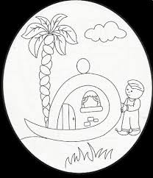
اليوم : المادة: لغتي
التاريخ : / / 1439هـ الوحدة : الثالثة
الموضوع : حرف الطاء المكون : ألاحظ وأكتب
الاستراتيجية : التعلم بالاكتشاف الزمن : 5 دقائق
الهدف : رسم حرف الطاء رسما صحيحا أسلوب التنفيذ: فردي

Slide 64

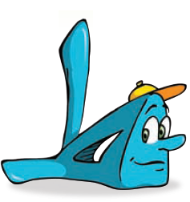




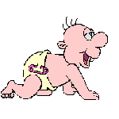

Slide 65
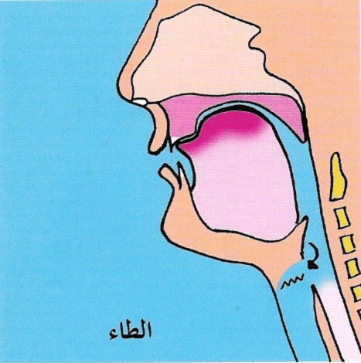
وتخرج من طرف اللسان
مع أصول الثنايا العليا،

Slide 66
المكون 5
أقرأ وأجرد
الأهداف : يتوقع من التلميذة تحقيق الأهداف التالية
يتعرف الحركات القصيرة ويسميها
ينطق الحرف (ط) بحركاته القصيرة
يقرا الكلمات التي تحوي الحرف (ط) بأوضاعه .
الوسائل
عرض صور المكون

Slide 67
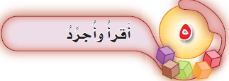

أنشودة مكون أقرأ وأجرد
الآن نقرأ ونـجرد
حرف الطاء بالأصوات
لنحفظ أشكال الـحـرف
ومواقعه في الكلمات

Slide 68



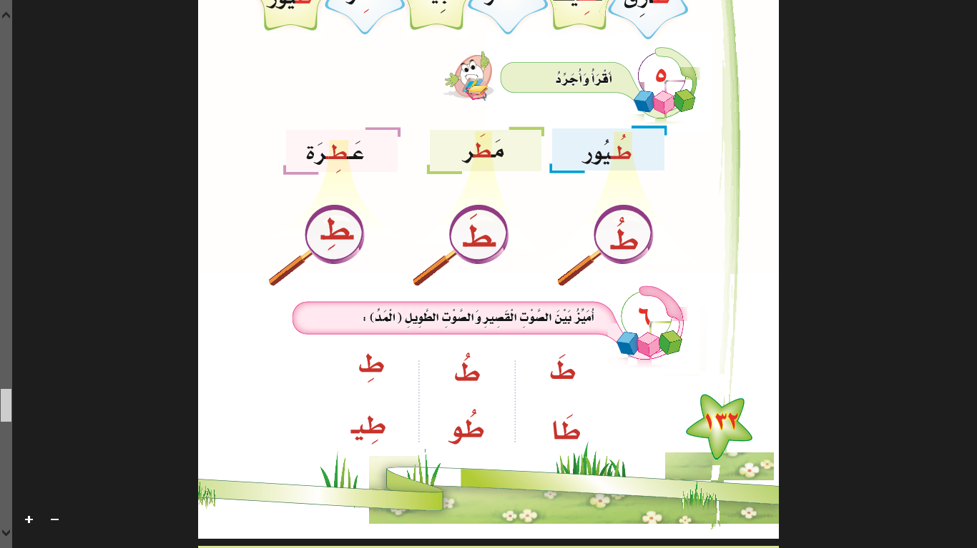





Slide 69







يَطْ
طُ
طِ
طَ

Slide 70
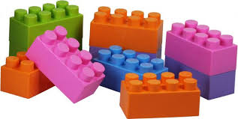
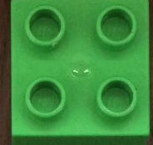
الهدف | المادة | الدرس | الاستراتيجية | الزمن
تعزيز الذكاء البصري خلق جو من المتعة التحفيز على التعلم | لغتي | حرف الطاء | مكعبات الليغو | 3دقائق
تقوم الطالبة بتركيب القطع بحيث تضع الحرف المجرد مع الكلمة
تَـ
طِ
طُـ
طَ
طَ
طُور
عَطِرَة
مَطَر
طَبِيعَة

Slide 71
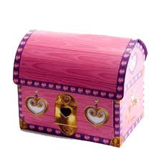
الانتقال إلى صندوق المفاجآت
إعطاء أمثلة على الحرف من قبل التلميذات

Slide 72
اليوم : المادة: لغتي
التاريخ : / / 1439هـ الوحدة : الثالثة
الموضوع : حرف الطاء المكون : أٌقرأ وأجرد
الاستراتيجية : الدلالات اللفظية الزمن : 3 دقائق
الهدف : تمييز الحرف المستهدف بأصواته وأوضاعه أسلوب التنفيذ: جماعي
أحدد مع أفراد مجموعتي موقع حرف ( ط) في الكلمات التالية بوضع علامة
الكلمة | ط | ــطــ | ـط | ط
طَارِق
بَطَّة
رَبَطَ
شَرْط
مَطَّاط

Slide 73



مجموعة ( )
اليوم : المادة: لغتي
التاريخ : / / 1439هـ الوحدة : الثالثة
الموضوع : حرف الطاء المكون :أٌقرأ وأجرد
الاستراتيجية : تدريس الأقران الزمن : 5 دقائق
الهدف : تجريد حرف الطاء من الكلمة أسلوب التنفيذ: ثلاثي
الطالبة التي تطرح السؤال ( مقدمة السؤال ) | الطالبة التي تجيب عن السؤال ( مجيبة السؤال ) | الطالبة التي تكتب الأفكار ( المسجلة )
- أقرأ وأجرد حرف الطاء في الكلمة التالية ( طَبِيب) |  | ... .....................................................................................................................
- أقرأ وأجرد حرف الطاء في الكلمة التالية ( طِين ) |  | ..........................................................................................................................
- أقرأ وأجرد حرف الطاء في الكلمة التالية ( طُيور ) |  | ..........................................................................................................................

Slide 74
االمكون 6
أميز بين الصوت القصير والصوت الطويل
الأهداف : يتوقع من التلميذة تحقيق الأهداف التالية
تميز بين الحركة القصيرة والمد
الوسائل
عرض صور المكون

Slide 75
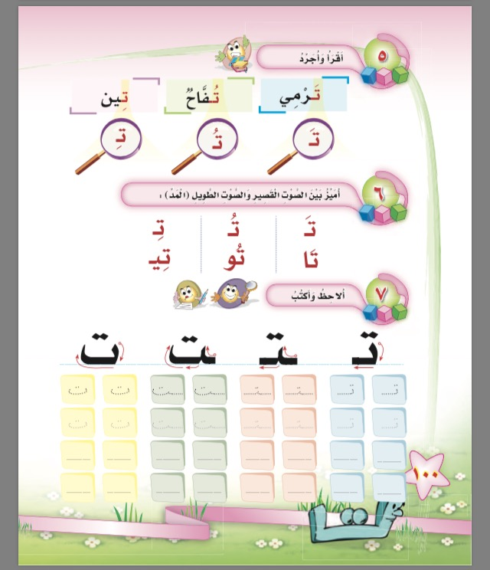
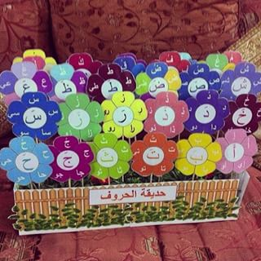
طِ
طُ
طَ
طِي
طُو
طَا
عرض وسيلة حديقة الأصوات القصيرة والطويلة والاستماع للقصة من قبل الطالبات

Slide 76
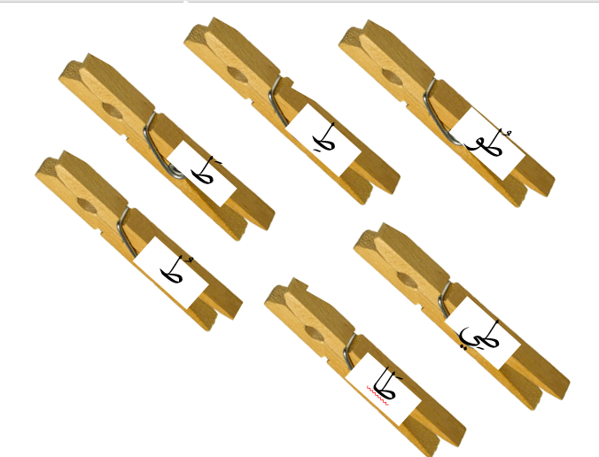
استراتيجية تثبيت الإجابة
لكل مجموعة وردة الحرف بأصواته الطويلة والقصيرة وستة ملاقط

Slide 77
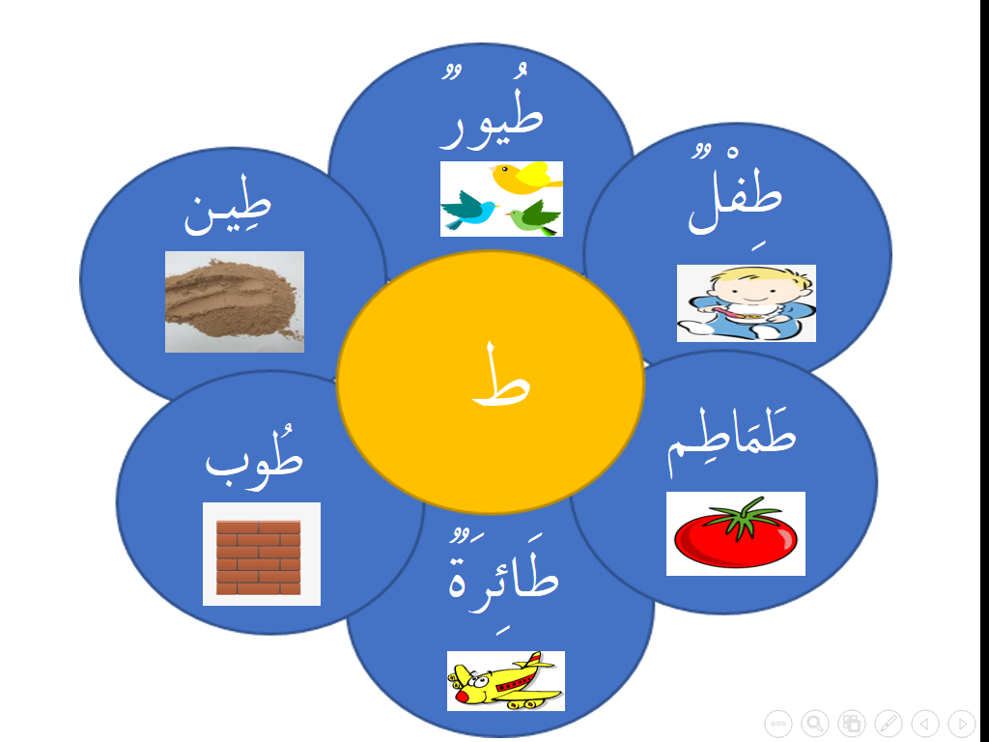

Slide 78



ي
و
ا
طِي
طَا
طُو

Slide 79
اليوم : المادة: لغتي
التاريخ : / / 1439هـ الوحدة : الثالثة
الموضوع : حرف الطاء المكون : أميز بين الصوت الطويل والقصير
الاستراتيجية : خريطة معرفية الزمن : دقيقة واحدة
الهدف : تحليل الكلمة إلى مقاطع صوتية أسلوب التنفيذ: فردي
اسمي :.................................
صغيرتي المفكرة: حللي الكلمة التالية إلى مقاطع
طَارِقٌ
...........................
............................
.............................
طُيُورٌ
...........................
..........................
................................

Slide 80





ُ
طٍ
طُ
طًا

Slide 81




طَرِيق
مَطَر
آسِف
طَبِيب
حَسَبَ
سَألَ
أَمَرَ
نَدِمَ
سَامِي
أي المجموعات جميع كلماتها تحتوي على حرف الطاء
طَارَ
بَطُّ
رَبَطَ

Slide 82
المكون 7
ألاحظ وأكتب
الأهداف : يتوقع من التلميذة تحقيق الأهداف التالية
يكتب الحرف كتابة صحيحة
يتبع الطريقة الصحيحة لكتابة الحرف .
الوسائل
عرض صور المكون سبورات- خرز- صلصال

Slide 83

أنشودة مكون ألاحظ وأكتب
الطاء جـمـيل ما أحلاه
هيا نرسـمه بالقلم
أراعي السطر كي أكتبه
أتعلم وأحقق حلمي

Slide 84


Slide 85
خطوات رسم الحرف
- أنظر لمعلمتي وهي ترسم حرف الطاء .
- أرسم في الهواء حرف الطاء .
أرسم حرف الطاء على السبورة الخاصة بي رسما صحيحا على السطر

Slide 86
أنشطة المجموعات
مجموعة تركب مجسم حرف الطاء
مجموعة تلون الحرف المفرغ
مجموعة ترسم على الرمل الملون الطبي
مجموعة تحشو الحرف المفرغ

Slide 87
اليوم : المادة: لغتي
التاريخ : / / 1439هـ الوحدة : الثالثة
الموضوع : حرف الطاء المكون : ألاحظ وأكتب
الاستراتيجية : الزمن : 5 دقائق
الهدف : رسم حرف الطاء رسما صحيحا أسلوب التنفيذ: فردي
ألون حرف الطاء
ط

Slide 88
اليوم : المادة: لغتي
التاريخ : / / 1439هـ الوحدة : الثالثة
الموضوع : حرف الطاء المكون : ألاحظ وأكتب
الاستراتيجية : خارطة المفاهيم الزمن : 5 دقائق
الهدف : رسم حرف الطاء رسما صحيحا أسلوب التنفيذ: فردي
الاسم : ......................................
اسم الحرف: ط
مواضع الحرف في الكلمة
الحرف بالصوت الطويل
الحرف بالصوت القصير
...........................................................
..........................................................
............................................................
.........................................................
.........................................................
.........................................................
........................................................
.................................ز........................
..........................................................
.........................................................

Slide 89

أفتح كتابي وأرسم حرف الطاء رسمَا صحيحَا على السطر

Slide 90







Slide 91




  ماذا يفعل طلال ؟
  ماذا يقول طارق عن طلال؟
  من صاحب الصورة ؟

Slide 92






يَبْكِي
يَضْحَكُ
  ماذا يفعل الولد؟
يَرْكُضُ
  وهنا ماذا يفعل الولد؟
  وهنا ماذا يفعل الولد؟
يَسْبَحُ
يََكْتُبُ
يَقْرَأُ

Slide 93
المكون 10
أكتب ثم أكمل الحرف الناقص ، ثم أكتب الكلمة:
الأهداف : يتوقع من التلميذة تحقيق الأهداف التالية
يكتب الكلمات التي درسها
يكتب من ذاكرته البعيدة الحرف الذي درسه .
الوسائل
عرض صور المكون

Slide 94





طـ
ـطـ
ـط
ط

Slide 95


Slide 96



Slide 97
ماذا تعلمنا في درسنا هذا اليوم ؟

Slide 98


Slide 99

الواجب :
اجمعي صورا جميلة لكلمات بها
حرف ط وألصقيها في كراستك.
- قراءة الكلمات والجمل قراءة صحيحة .

Slide 100

اللهم لك الحمد كما ينبغي لجلال وجهك وعظيم سلطانك ،،

Slide 101
إعداد المعلمتين : منى القحطاني
حصة القرني
أسأل الله التوفيق والسداد لنا ولكم
ملاحظة : أوراق العمل تطبع من نفس عرض البور بوينت

